Slide 1




Dossier Projet Restaurant Quai Antique
PEZZOLI Olivier
Titre Professionnel Développeur web et web mobile
Notes:
Bonjour, je m’appels Olivier PEZZOLi;
Je vais vous présenter aujourd’hui dans le cadre du titre professionnel de développeur web et web mobile, mon dossier projet concernent le restaurant Quai antique

Slide 2
les différents chapitres de cette présentation
1 – PRESENTATION DU PROJET
II - REALISATION DU PROJET
III – FONCTIONNALITE LA PLUS REPRESENTATIVE : Le module de réservation
IV – RECHERCHES ANGLOPHONES
V – CONCLUSION
Notes:
J’ai découpé cette présentation en 5 parties, que je ferais suivre d’une démonstration.
Je vais tout d’abord dérouler la présentation du projet, la phase de réalisation, puis je m‘attarderais un peu plus sur le module de réservation qui est la fonctionnalité la plus représentative.
Je vous parlerais également de recherches anglophones que j’ai effectuées, à l’aide d’un exemple.
Et je conclurais cette présentation avant de passer à la démonstration.

Slide 3
I- Présentation du projet
a. Résumé du projet
Créer un site vitrine pour un restaurant
Le Front-end doit disposer:
D’une galerie photo sur la page d’accueil
Une page pour la carte et les menus
Une page ou l’on peut effectuer sa réservation en ligne
Emplacement pour les horraires
Le Back-end doit être simple pour l’administrateur (employé du restaurant):
Gestion et des horaires, de la taille de la salle et des réservations
Consulter la liste des clients et en ajouter au besoin.
Gestion de la galerie photo, de la carte et des menus
Notes:
Ce projet aboutit à la création d’un site vitrine pour le restaurant « Quai Antique comprenant divers fonctionnalités comme une galerie de photos, une carte, un module de réservation et un back office.

Slide 4
b. Cahier des charges
Le site doit être responsive
1 Page d’accueil avec galerie d’image
1 Page avec les menus & la carte du restaurant
1 Page ou l’on peut réserver sa place en ligne avec une mise à jour des places disponibles sans rechargement de la page.
Pied de page incluant les horaires d’ouverture du restaurant.
L’utilisateur doit se connecter afin d’effectuer la réservation
L’administrateur étant un employé du restaurant back-office doit être simple d’utilisation:
L’administrateur doit pouvoir modifier les horaires d’ouverture du restaurant et le nombre de places disponibles.
L’administrateur doit pouvoir mettre à jour la galerie photo
L’administrateur doit pouvoir gérer les plats et menus visibles sur la page dédiée à cet effet
L’administrateur doit pouvoir gérer les réservations et avoir un accès rapide aux réservations (notamment celles du jour)
Notes:
Prennons le cahier des charges plus en détail:
- Le site doit être responsive (mobile first)
- La Page d’accueil doit comporter une galerie photo
- Une page doit être consacrée au module de réservation
- Les horaires et jours d’ouverture du restaurant doivent être accessible à partir de toutes les pages du site.
Pour le back office l’administrateur étant un employé du restaurant, il doit pouvoir agir de façon simple sur les différents éléments :
- Les horaires d’ouverture du restaurant
- Le nombre de places disponibles.
- La galerie photo
- Ou bien encore sur la gestion des plats et menus visible sur la page page dédiées à cet effet
- Et enfin il doit pouvoir gérer les réservations et avoir un accès rapide à ces dernières

Slide 5








c. Spécifications techniques
Environnement de travail
Gestionnaire de tache :
Sauvegarde & versionning :
Front-end
Languages :
Framework :
Back-end
Language :
Framework :
SGBDR :

Slide 6
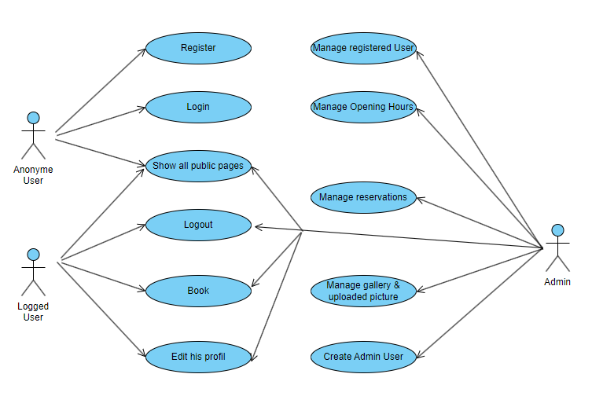
II- RéALISATION du projet
a. Diagramme UML de cas d’utilisation

Slide 7
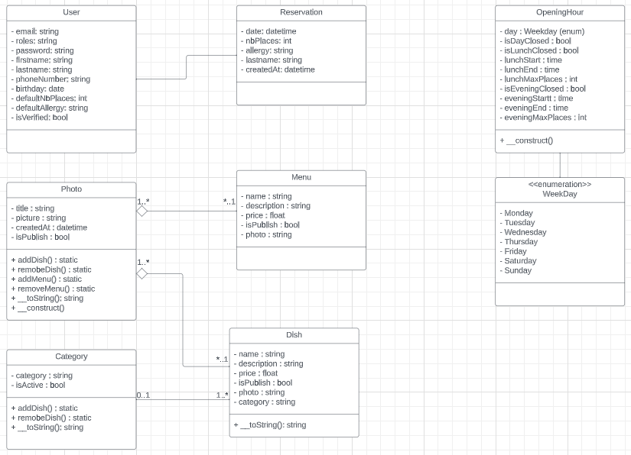
b. Conception du modèle métier
Diagramme de classe UML
Exemple de commandes SQL
CREATE TABLE category
(
id INT PRIMARY KEY AUTO_INCREMENT NOT NULL,
name VARCHAR(50) NOT NULL,
is_active TINYINT(1) NOT NULL
) ENGINE = innoDB;
CREATE TABLE dish
(
id INT PRIMARY KEY AUTO_INCREMENT NOT NULL,
photo_id INT DEFAULT NULL,
category_id INT DEFAULT NULL,
name VARCHAR(100) NOT NULL,
description VARCHAR(255) NOT NULL,
price FLOAT NOT NULL,
is_publish TINYINT(1) NOT NULL,
CONSTRAINT `fk_dish_category`
FOREIGN KEY (category_id) REFERENCES category (id)
) ENGINE = innoDB;
Notes:
Pour la conception de mon modèle métier (Modèle M de MVC)

Slide 8
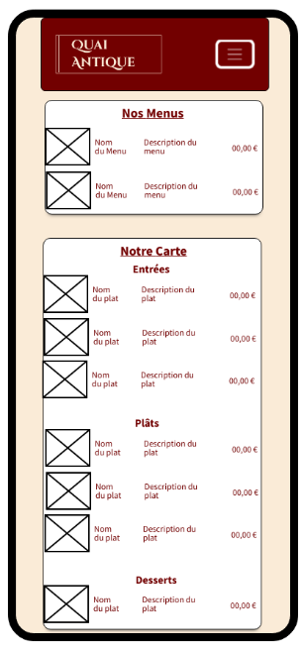
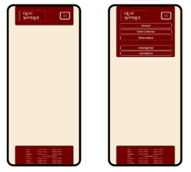
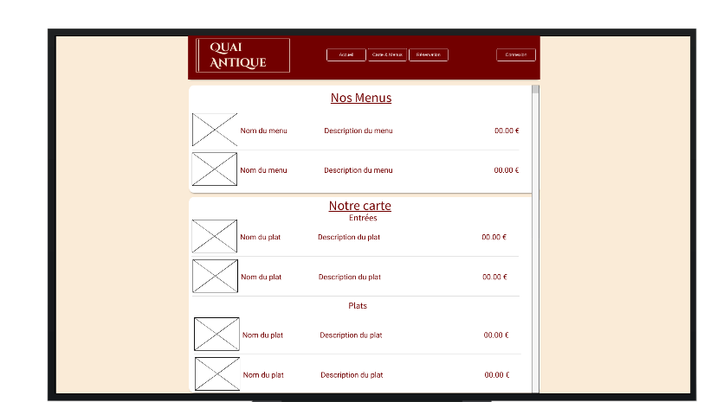

c. Développement du Front-End
Maquettage
Page carte & menus
Navigation & footer sur mobile

Slide 9
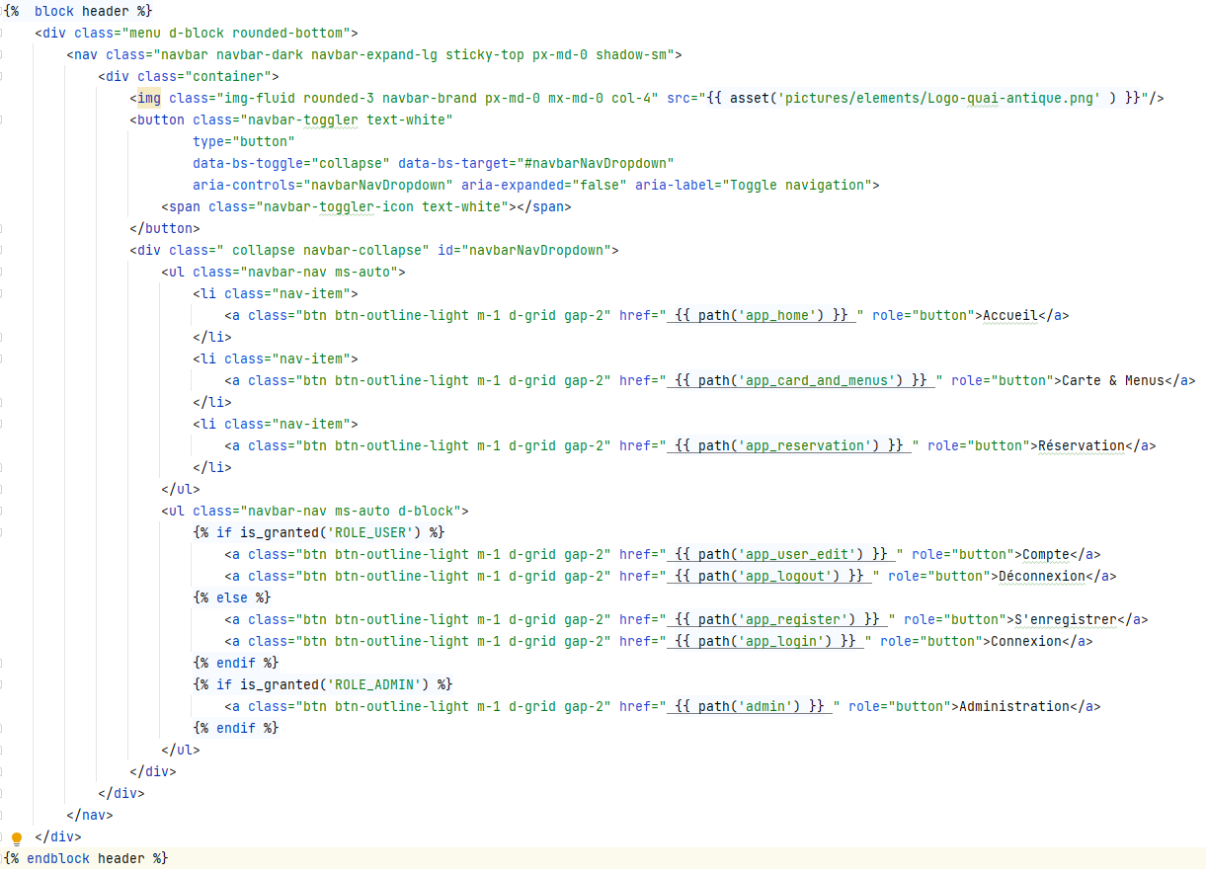
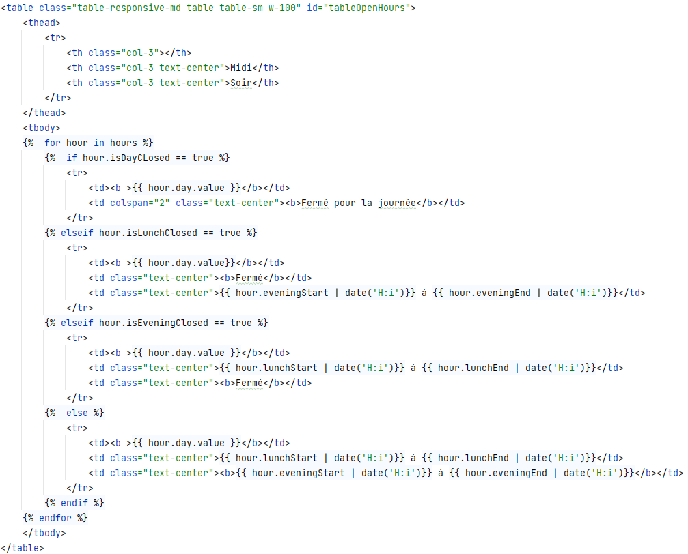
Navigation
Horaires d’ouverture
Notes:
Comme vous pouvez le constater grâce à l’utilisation du moteur de template twig j’ai pu concevoir d’un côté la navigation en prennant en compte le rôle de l’utilisateur (anonyme, role_user, role_admin) pour l’affichage des différents boutons dans la barre de navigation grâces aux conditions .
Pour les horaires d’ouverture twig m’a permis grâce à différentes condiftion au sein d’une boucle de mettre en place l’affichage de la ‘VUE’ de MVC

Slide 10
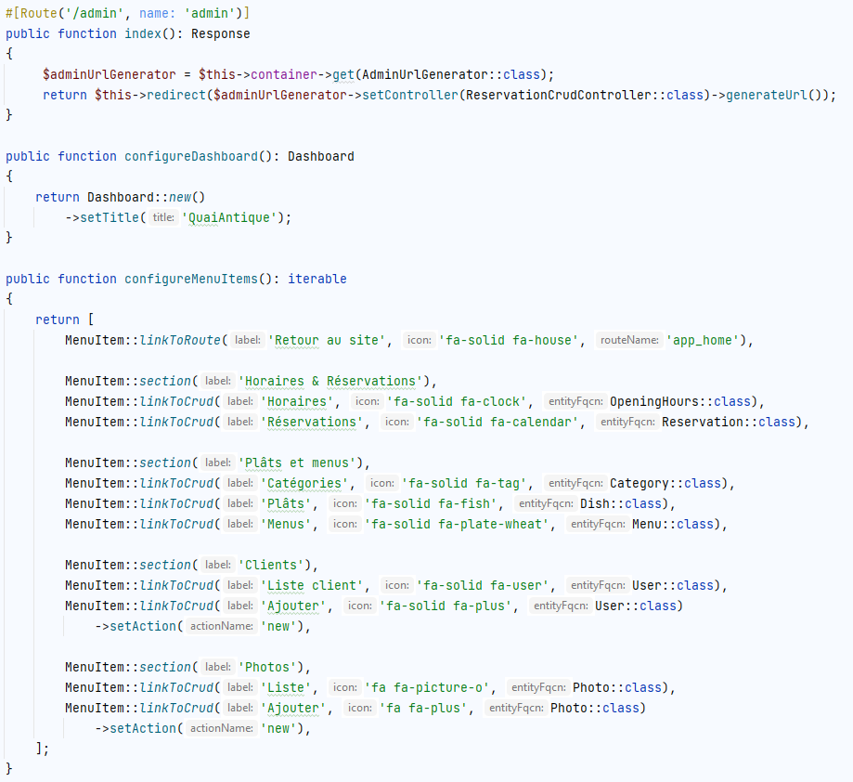
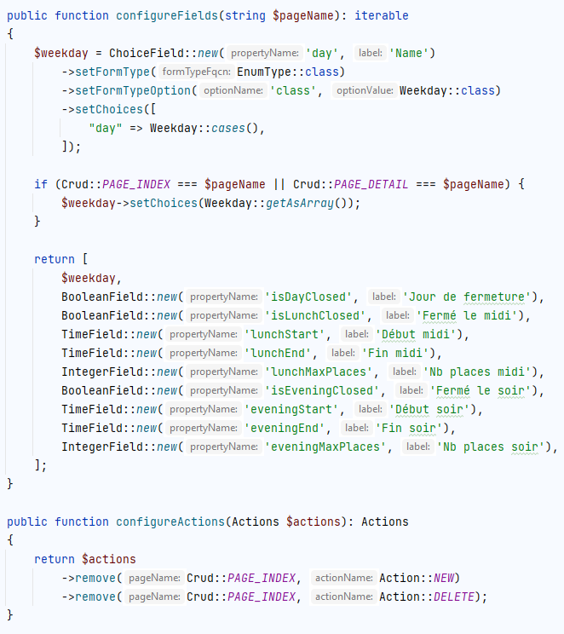
d. Développement du Back-End
EasyAdmin 4 Bundle
Extrait du code: DashboardController
Extrait du code: OpeningHoursCrudController
Notes:
Organisation du back office (dashboardcontroller)
En exemple un extrait également de la configuration d’un des CRUD controller (Create, Read, Update, Delete)

Slide 11
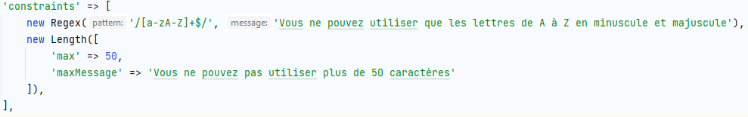


e. Sécurité
XSS Protection
(utilisation de Regex et limitation de la longueur des inputs sur les formulaires)
Csrf Protection
framework.yaml
Champs textes
Champs numériques
Notes:
Cross-Site Request Forgery
Cross Site scripting
Cloudfare

Slide 12
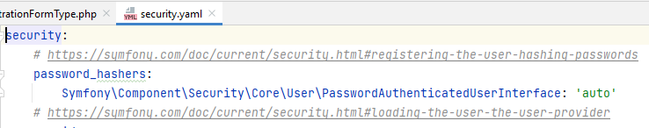
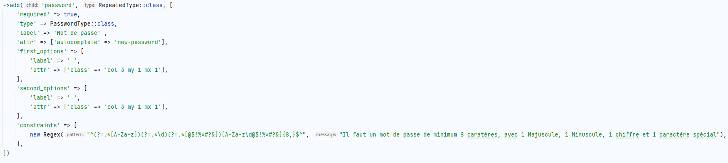
Hachage du mot de passe
Nombre, types de caractères imposés et répétition
Notes:
hachage
Répétition,
regex

Slide 13

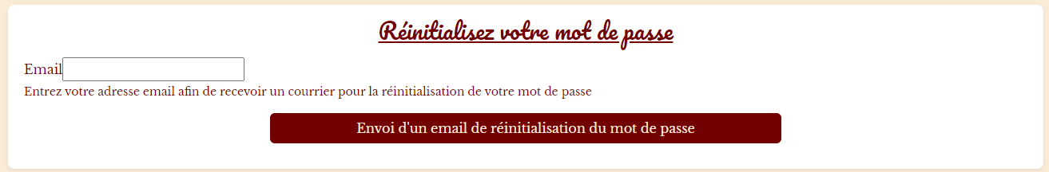
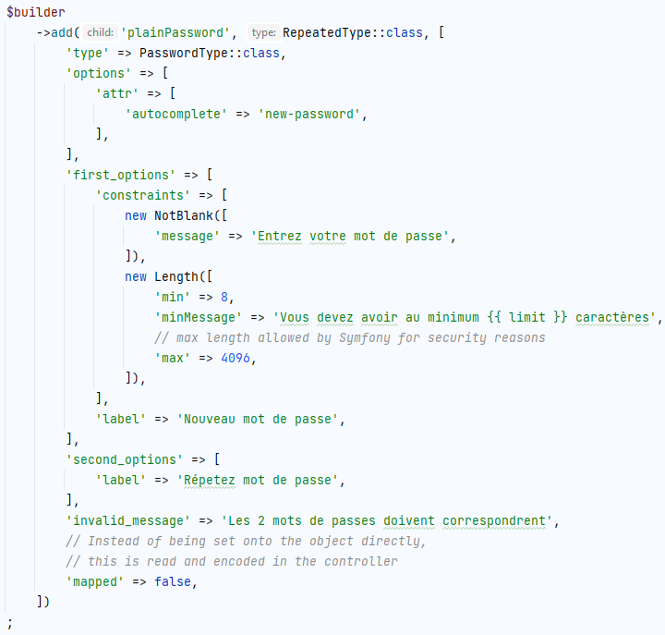
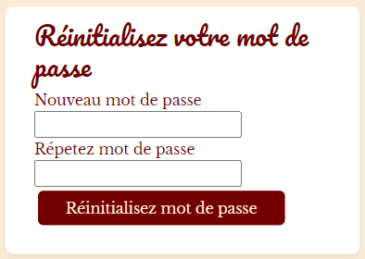
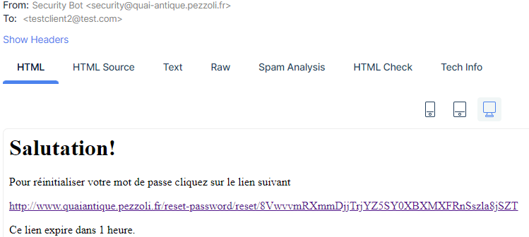
Possibilité de réinitialiser le mot de passe (bundle reset-password)
Notes:
Génération d’un token lié à l’utilisateur envoyé par mail pour pouvoir changer le mot de passe.

Slide 14
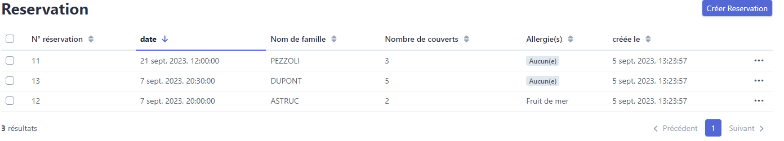
III- Fonctionnalité la plus représentative du projet: Le module de réservation
a. Réflexion initiale sur la conception du module
Qui va utiliser l’application ?
Quels sont les avantages de pouvoir réserver en ligne ?
Le back-office doit permettre également au restaurant de gérer toutes ses réservations.
Quels sont les éléments nécessaires pour le bon fonctionnement du module?
Notes:
Pour que ce module fonctionne conformément au cahier des charges, il m’a fallu me poser un certain nombre de questions.
- Qui
- Les avantages
- Informations nécessaire pour le bon fonctionnement du module
- Comment se fera la gestion des réservations

Slide 15
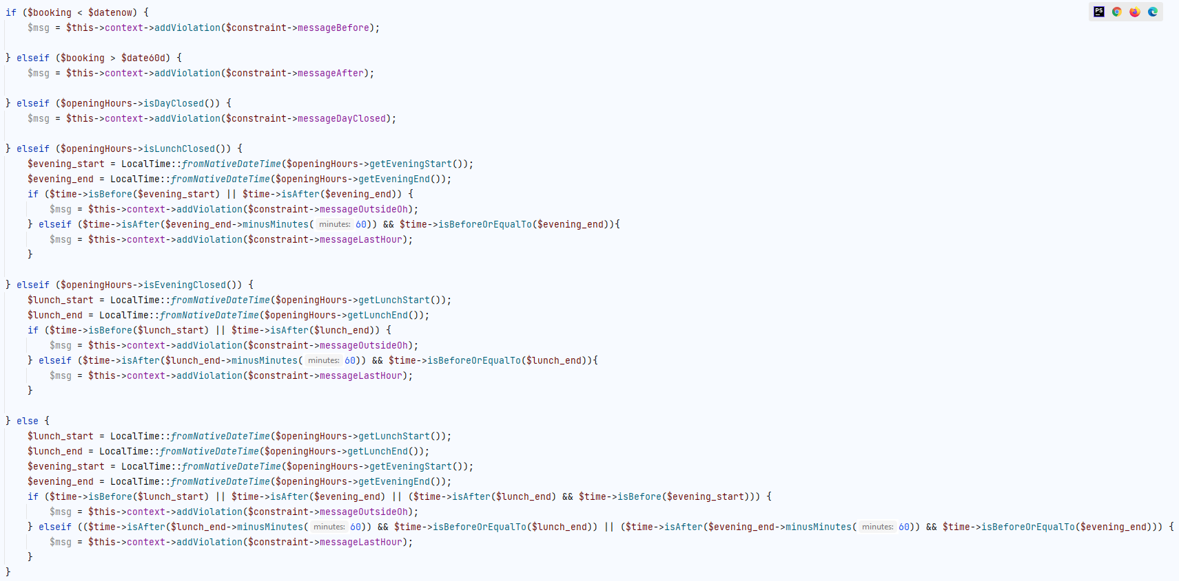
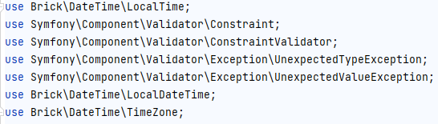
b. Développement du module
Validateur
Extrait ReservationDateValidator.php

Slide 16
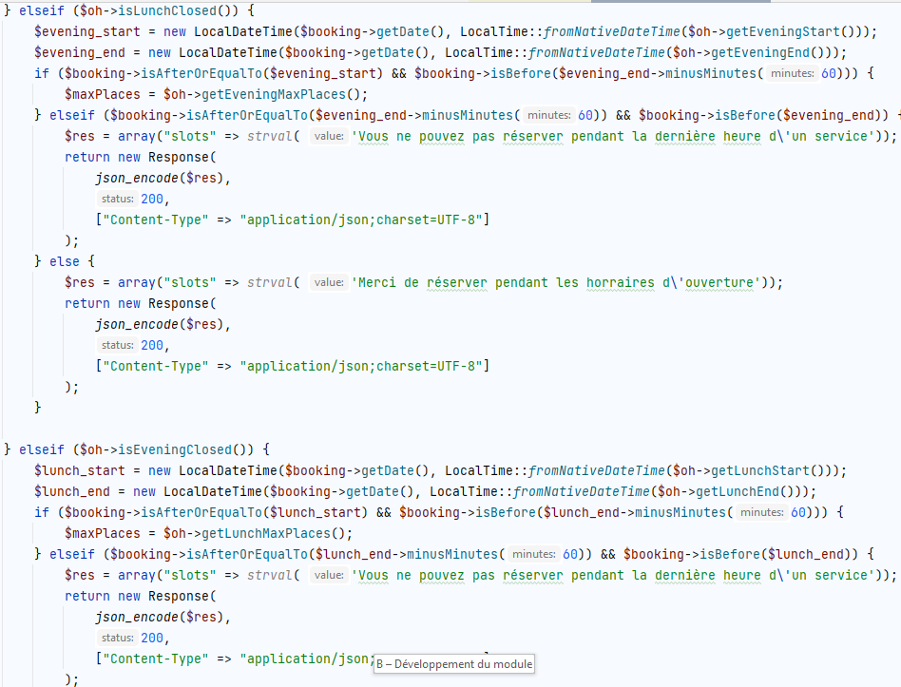
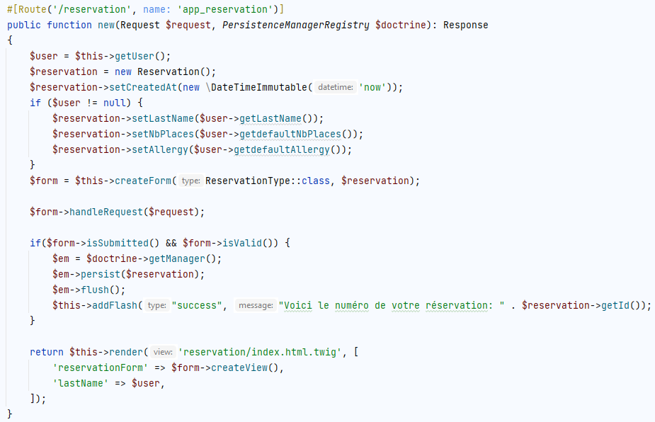
ReservationController
Méthode new()
Extrait Méthode getReservationSlots()
Notes:
ReservationController (C de MVC)

Slide 17
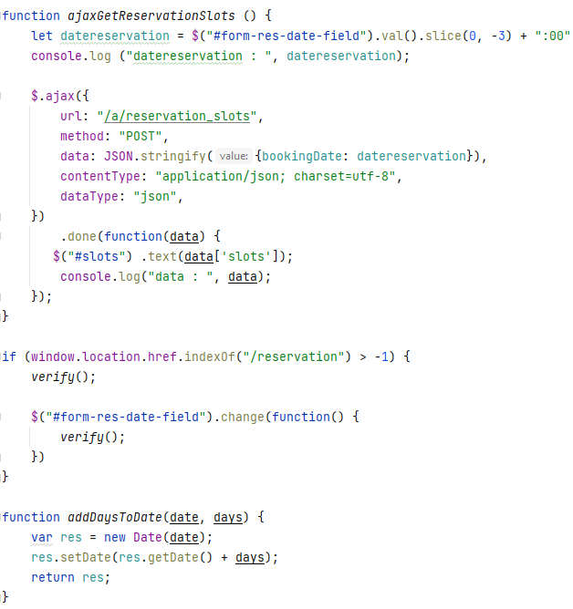
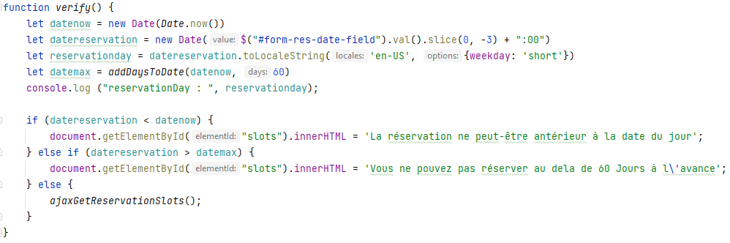
Index.js

Slide 18
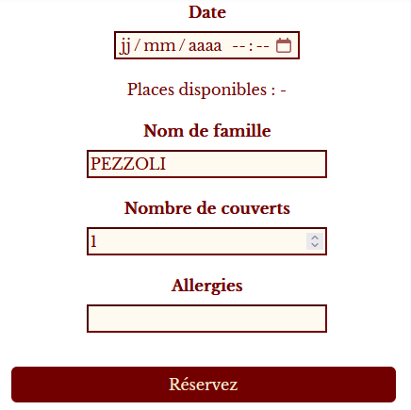
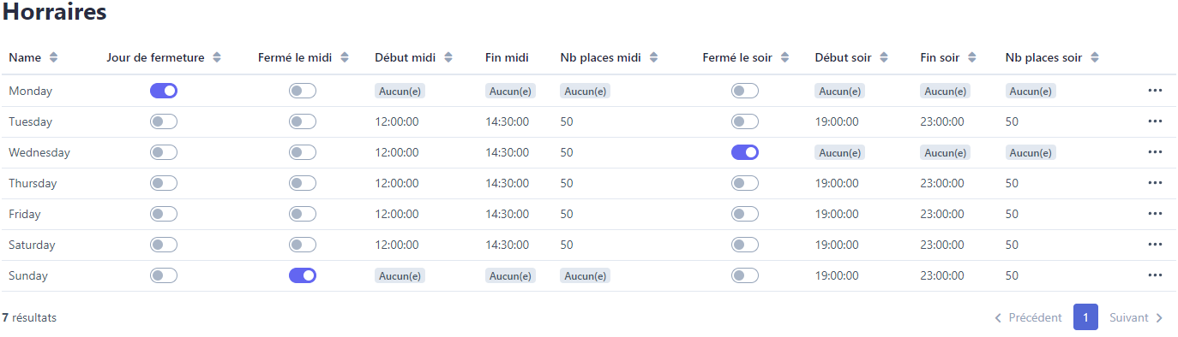
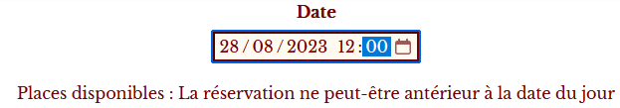





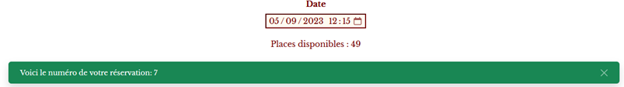
c. Jeu d’essai
Formulaire initial
Horaires et nombres de places disponibles utilisés pour les tests
Résultats obtenus (date du test 30 Août 2023)
Date antérieure
Jour de fermeture
Dernière heure
A plus de 60 jours
Fermé le soir
Fermé le midi
Réservation valide et validé

Slide 19
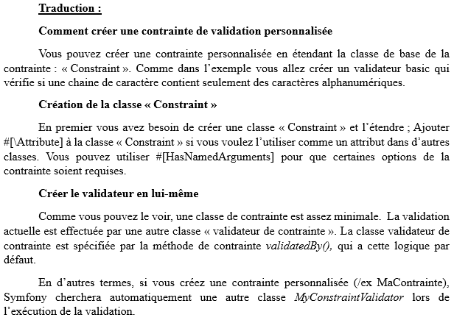
IV- Recherches anglophones
Texte original (doc de symfony 6.2) sur les contraintes et la validation
Traduction
« How to create a custom validation constraint
You can create a custom constraint by extending the base constraint class : Constraint. As an example you’re going to create a basic validator that checks if a string contains only alphanumeric characters.
Creating the Constraint Class
First you need to create a Constraint class and extend Constraint ; Add #[\Attribute] to the constraint class if you want to use it as an attribute in other classes. You can use #[HasNamedArguments] to make some constraint options required.
Creating the Validator itself
As you can see, a constraint class is fairly minimal. The actual validation is performed by another « constraint validator » class. The constraint validator class is specified by the constraint’s validateBy() method, wich has this default logic.
In other words, if you create a custom Constraint (e.g. MyConstraint), Symfony will automatically look for another class, MyConstraintValidator when actually performing the validation.
The validator class only has one required method validate().

Slide 20
V- Conclusion
Projet simple mais offrant de nombreuses possibilités d’évolution par le futur au fur et à mesure de ma montée en puissance.
C’était la première fois que je réalisais un projet de développement de A à Z en commençant par le maquettage. Le sujet n’ayant que très peu de restrictions, il a été très dur pour moi d’imaginer un design.
Mais ce fut sans nul doute le projet qui m’a permis d’acquérir le plus de compétences depuis que j’ai commencé la formation que ce soit pour les écueils rencontrés au cours des diverses étapes, ou les possibilités d’amélioration qui s’offrent à moi,. De plus cela correspond vraiment à ma façon d’apprendre.
En formation chaque exercice est basé sur le Front-End ou sur le Back-End à l’exception d’un projet complet qui permet réellement de comprendre les points communs et les différences entre Back-End et Front-End lors du développement.
Cela m’a également permis de confirmer le sentiment que je ressens depuis le début de la formation; le faite que j’ai une très net préférence pour le back-end .

Slide 21
DIAPOS CACHEES

Slide 22
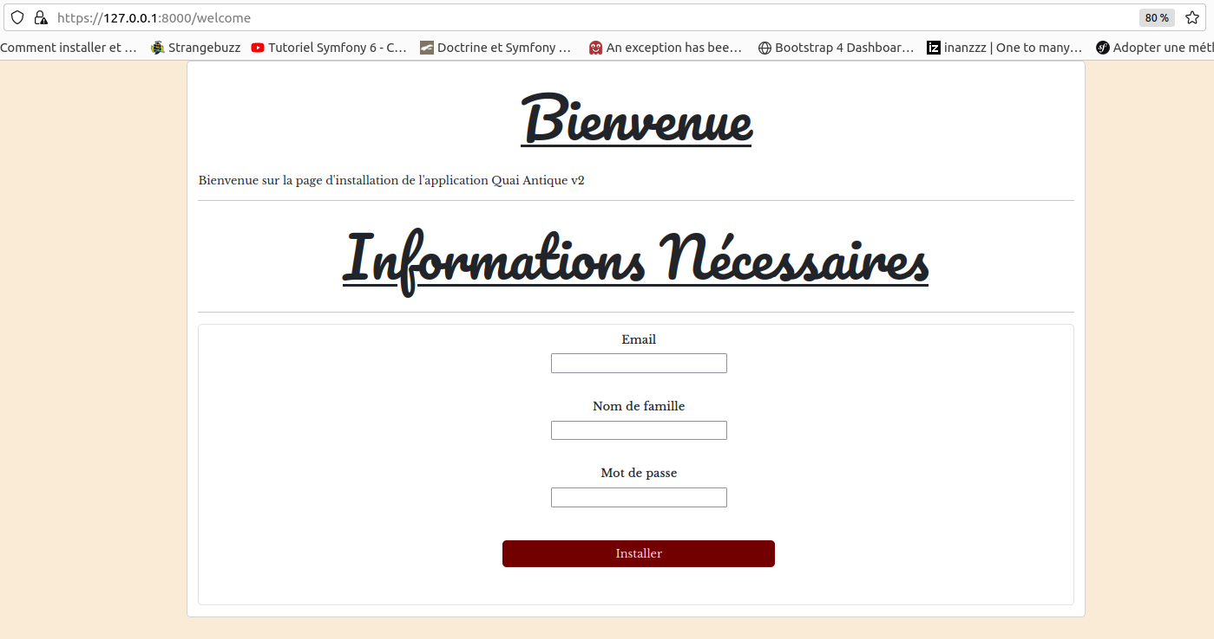
Page de création de l’administrateur

Slide 23
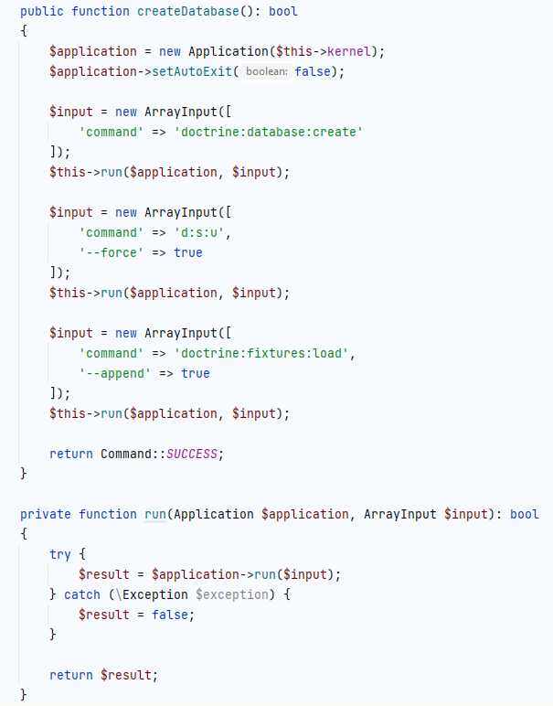
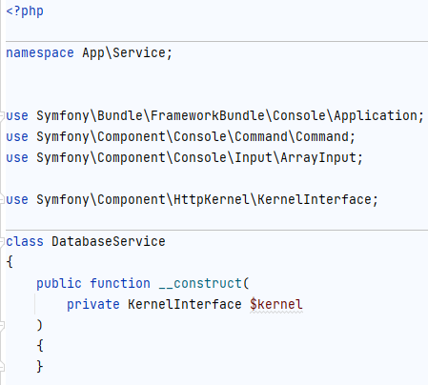
DatabaseService

Slide 24
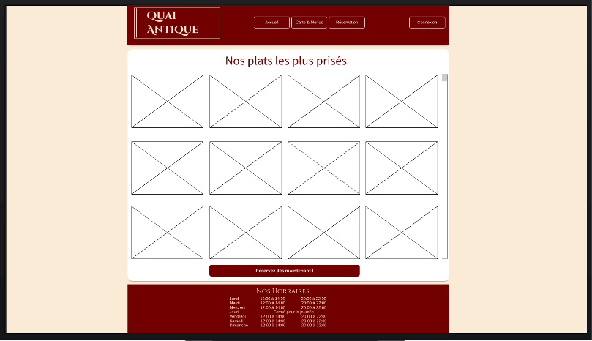
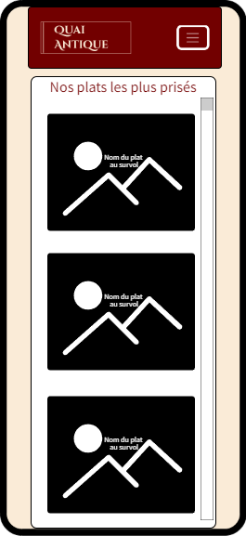
Autres wireframes
Accueil
Carte & menus

Slide 25
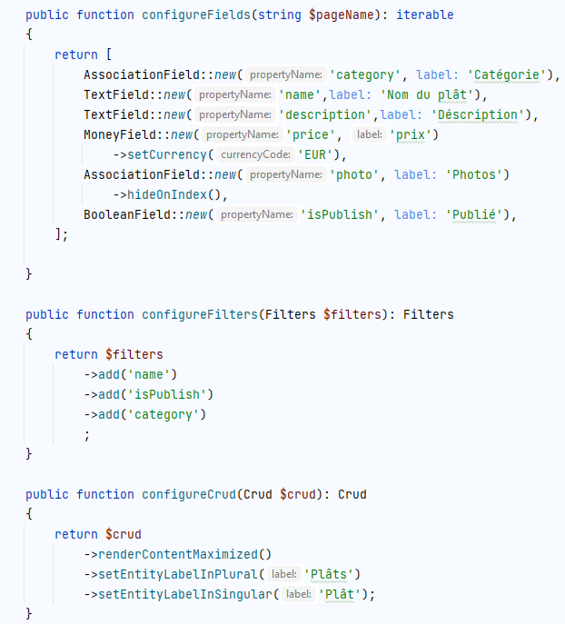
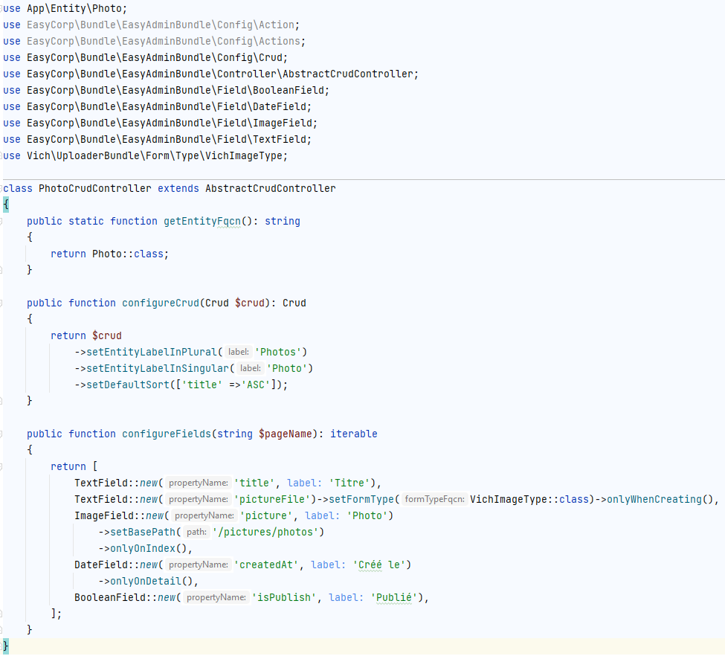
Admin Crud Controller
Extrait: DishCrudController
Extrait: PhotoCrudController

Slide 26
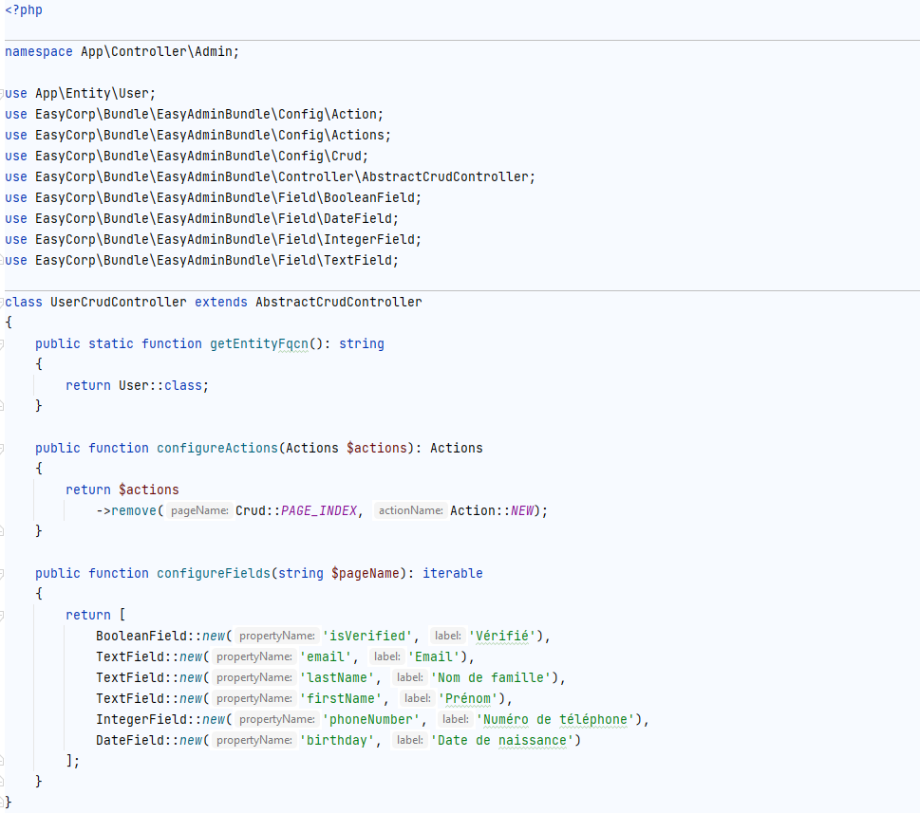
Extrait: UserCrudController

Slide 27
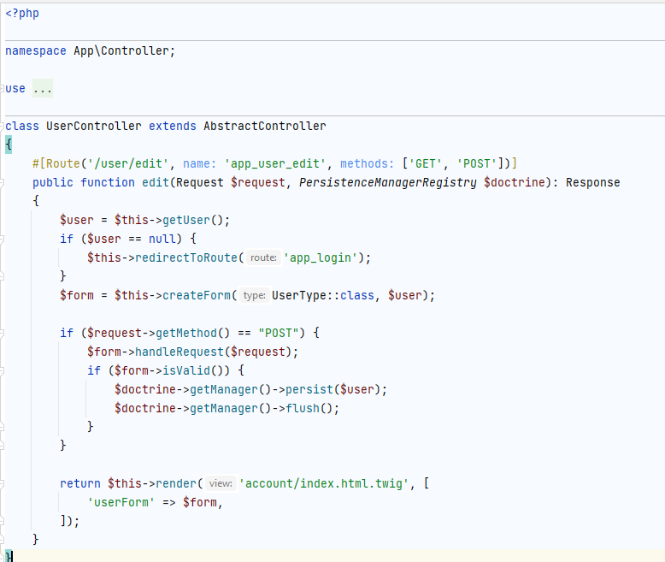
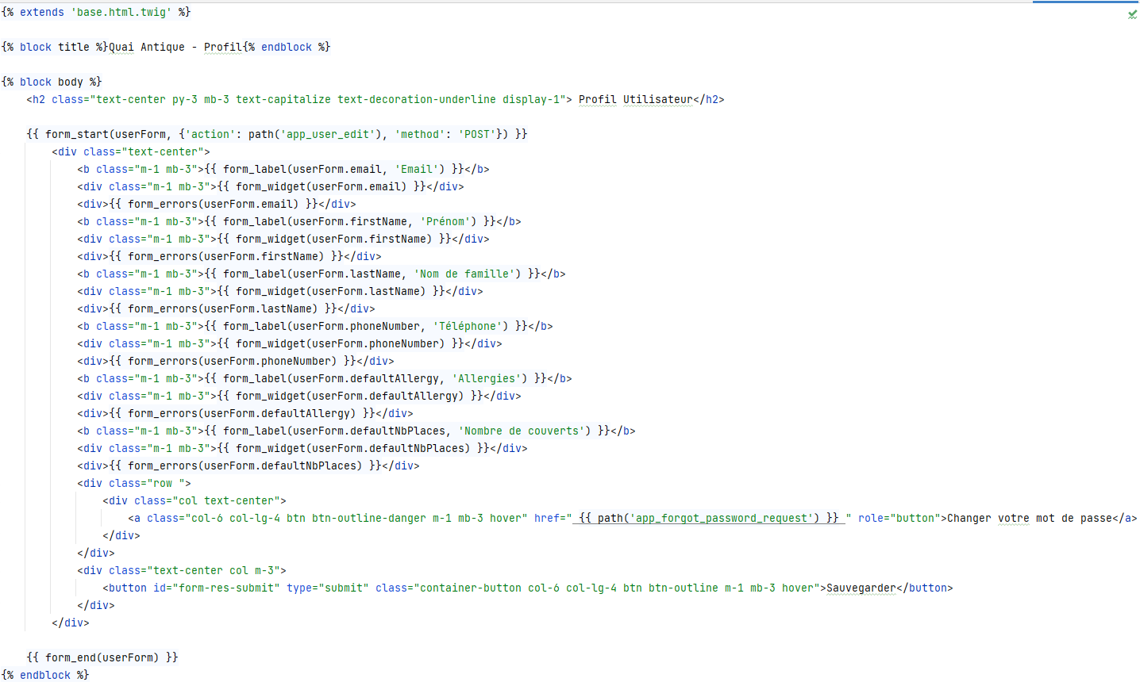
Page Account

